Slide 1
If harjoitukset 1.1-1.4
https://github.com/VVesterinen/OhjelmoinninPerusteet.git

Slide 2
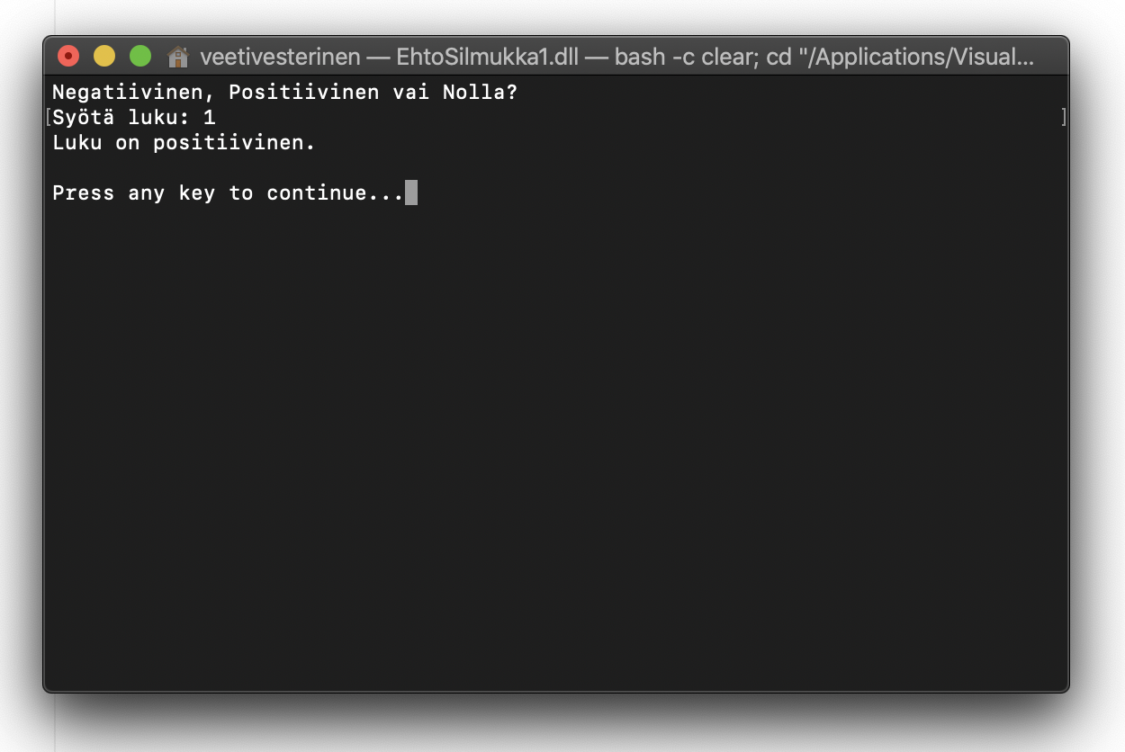

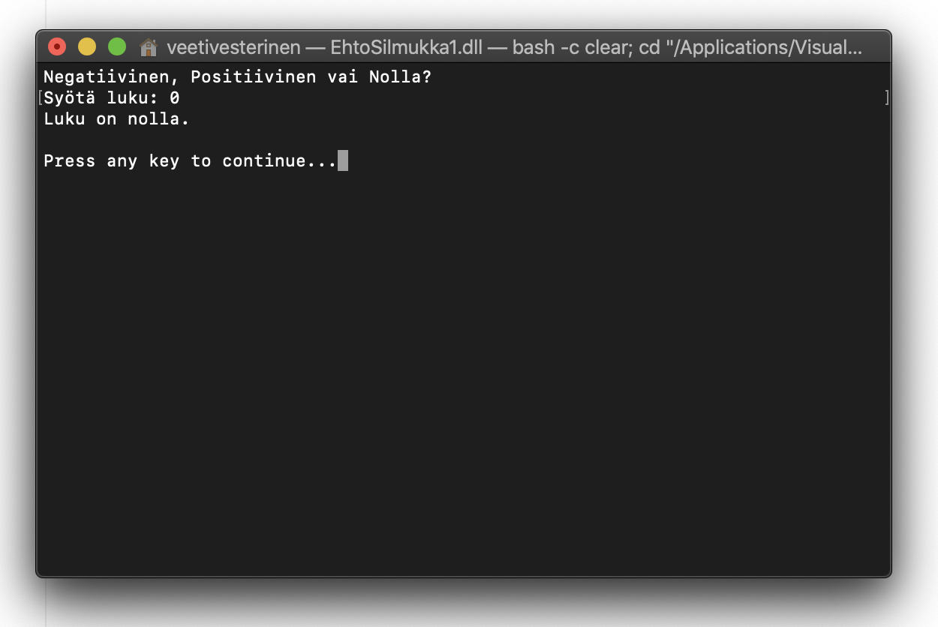
1.1
EhtoSilmukka1

Slide 3
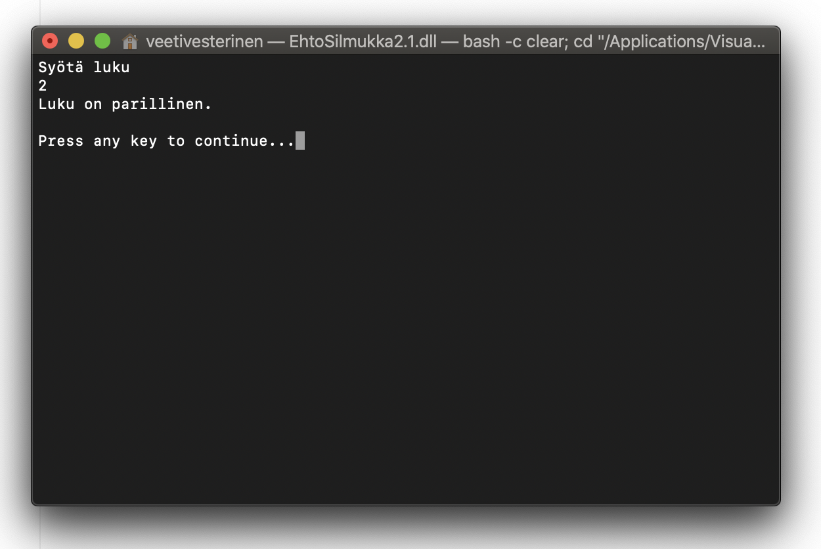

1.2
EhtoSilmukka2.1

Slide 4
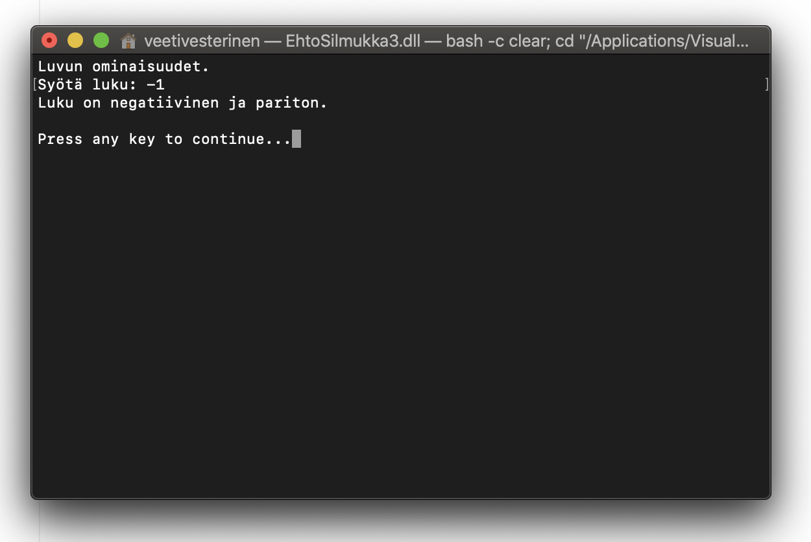


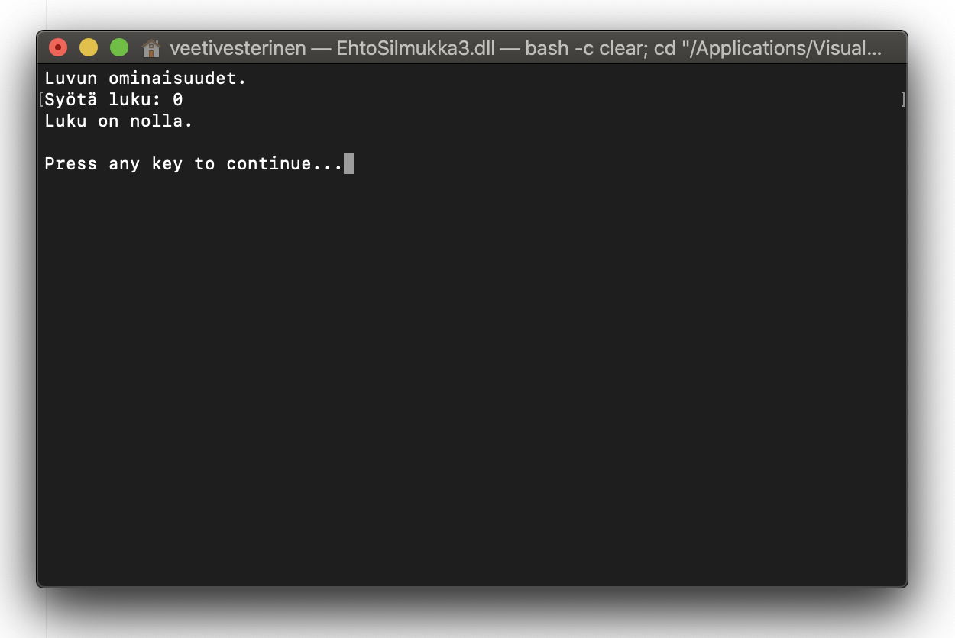

1.3
EhtoSilmukka3

Slide 5
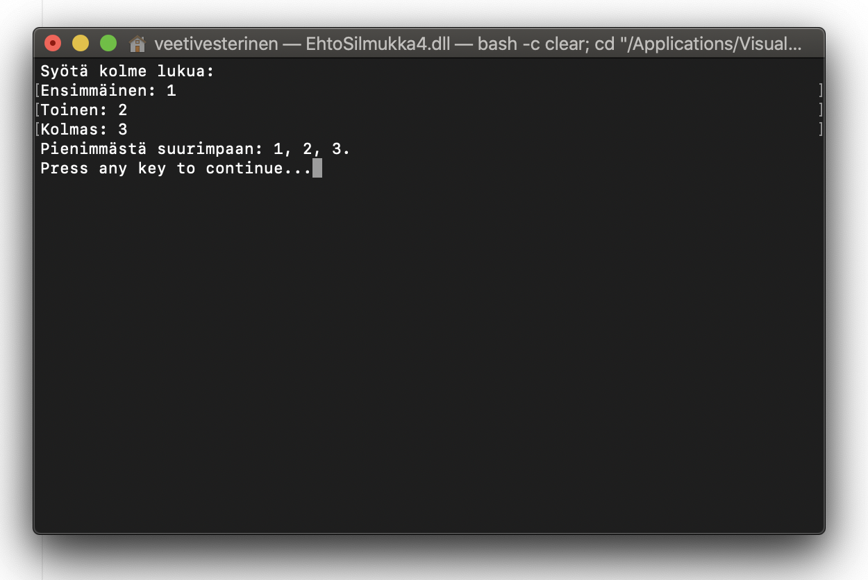
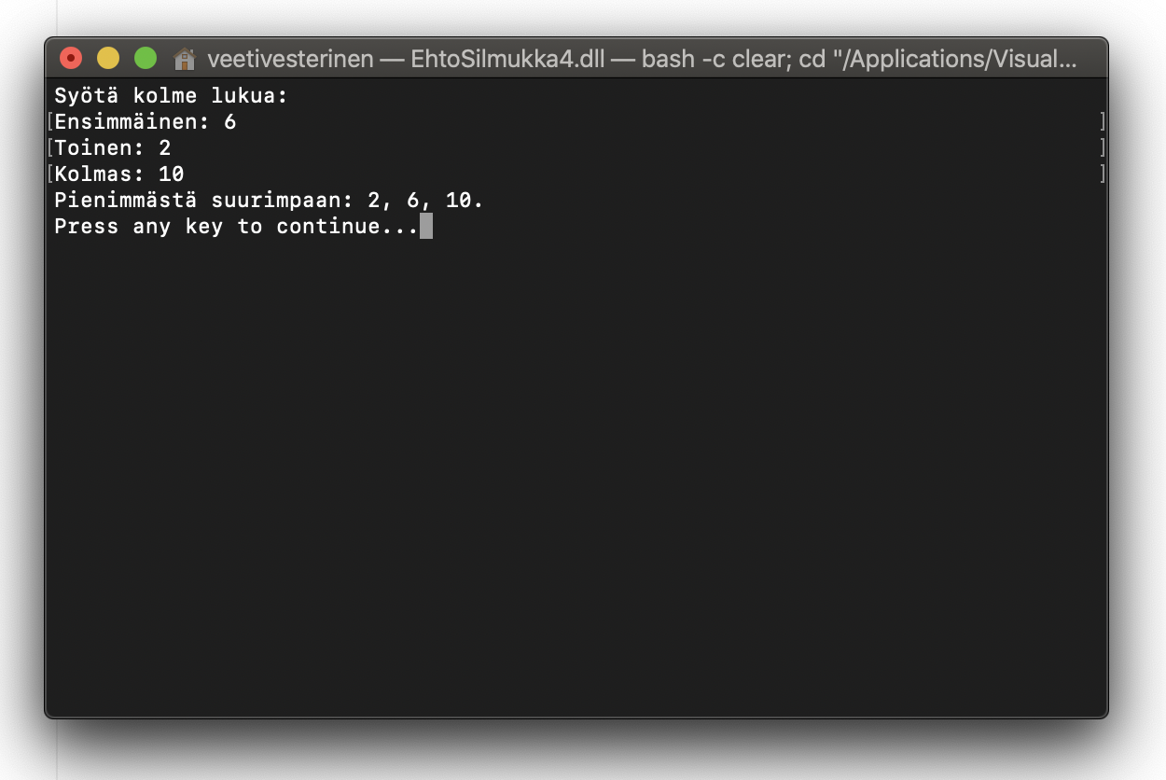
1.4
EhtoSilmukka4

